Slide 1
PANDUAN ADMINISTRASI SEMINAR
Jurusan Sosial Ekonomi Pertanian Prodi Agribisnis
Universitas Tanjungpura

Slide 2
Pengantar
Upaya memberikan pelayanan prima dalam pengurusan seminar proposal dan hasil, serta ujian skripsi maka diharapkan mahasiswa yang berkepentingan untuk:
Mengisikan data yang diperlukan pada form yang sudah disediakan dan diunggah kembali untuk diproses oleh Jurusan
Pengambilan berkas harus memperlihatkan persyaratan yang diminta, sesuai dengan
berkas yang diajukan.

Slide 3
Link Penting
Jenis | Link | Keterangan
Pengajuan Outline | https://bit.ly/PengajuanOutline | Formulir 01
Wajib diisi sebelum mengurus berkas seminar rencana
Jenis | Link UnduhBerkas | Link Unggah Berkas | Keterangan
Seminar Rencana/Proposal | https://bit.ly/3AADx3u | https://bit.ly/PengajuanSemPro | Formulir 02
Seminar Hasil | https://bit.ly/3H5J6tl | https://bit.ly/PengajuanSemHas | Formulir 03
Ujian Skripsi | https://bit.ly/3o4A1JD | https://bit.ly/PengajuanKomprehensif | Formulir 04
Catatan: semua link aktif, silahkan diklik jika terkoneksi dengan internet

Slide 4
SOP
Mahasiswa:
Mengisi pendataan skripsi (cukup 1x saat ingin mengajukan seminar rencana)
Melengkapi berkas/persyaratan
Unduh berkas pada link yang
telah disediakan
Mengunggah berkas pada google form/link yang telah disediakan
Verifikasi dan Cetak dilakukan oleh Staf Jurusan Sosial Ekonomi Pertanian
Mengisi
Pendataan Skripsi
Unduh Berkas
Mengisi Berkas
CETAK
Verifikasi
Unggah
Berkas

Slide 5
CARA PENGISIAN BERKAS SEMINAR RENCANA, HASIL DAN UJIAN SKRIPSI

Slide 6
Cara Pengisian Form Seminar Rencana
Bagian yang diisi hanya pada sheet “form” saja
No. dan Tanggal Surat akan diisi oleh petugas
Mengisikan identitas
mahasiswa
Mengisikan Judul Penelitian
Mengisikan nama dosen pembimbing dan penguji (tersedia dropdown menu)
Mengisikan waktu dan tempat pelaksanaan seminar
18/11/2020

Slide 7
Cara Pengisian Form Seminar Hasil
Bagian yang diisi hanya pada sheet “form” saja
No. dan Tanggal Surat akan diisi oleh petugas
Mengisikan identitas
mahasiswa
Mengisikan Judul Penelitian
Mengisikan nama dosen pembimbing dan penguji (tersedia dropdown menu)
Mengisikan waktu dan tempat pelaksanaan seminar
18/11/2020

Slide 8
Cara Pengisian Form Ujian Skripsi
Bagian “Form”
No. dan Tanggal Surat akan diisi oleh petugas
Mengisikan identitas mahasiswa
Mengisikan Judul Penelitian
Mengisikan nama dosen pembimbing dan penguji
Mengisikan waktu dan tempat pelaksanaan seminar
18/11/2020

Slide 9
Cara Pengisian Form Ujian Skripsi
Bagian “Transkrip”
Pengisian mata kuliah harus mengikuti kurikulum yang berlaku untuk Anda (lihat buku pedoman akademik), bukan berdasar pada semester yang Anda lewati
Mengisikan kode mata kuliah, nama mata kuliah , sks dan nilai yang diperoleh.
Pada bagian SKS dan Nilai sudah disediakan menu dropdown, jadi tinggal pilih yang sesuai
18/11/2020

Slide 10
PEMBERIAN NAMA BERKAS
NIM_NAMA_RENCANA
CONTOH : C1234567890_UNYIL_RENCANA
SEMINAR RENCANA
NIM_NAMA_HASIL
CONTOH : C1234567890_UNYIL_HASIL
SEMINAR HASIL
NIM_NAMA_KOMPRE
CONTOH : C1234567890_UNYIL_KOMPRE
UJIAN SKRIPSI
18/11/2020

Slide 11
CARA PENGISIAN GOOGLE FORM DAN UNGGAH BERKAS

Slide 12
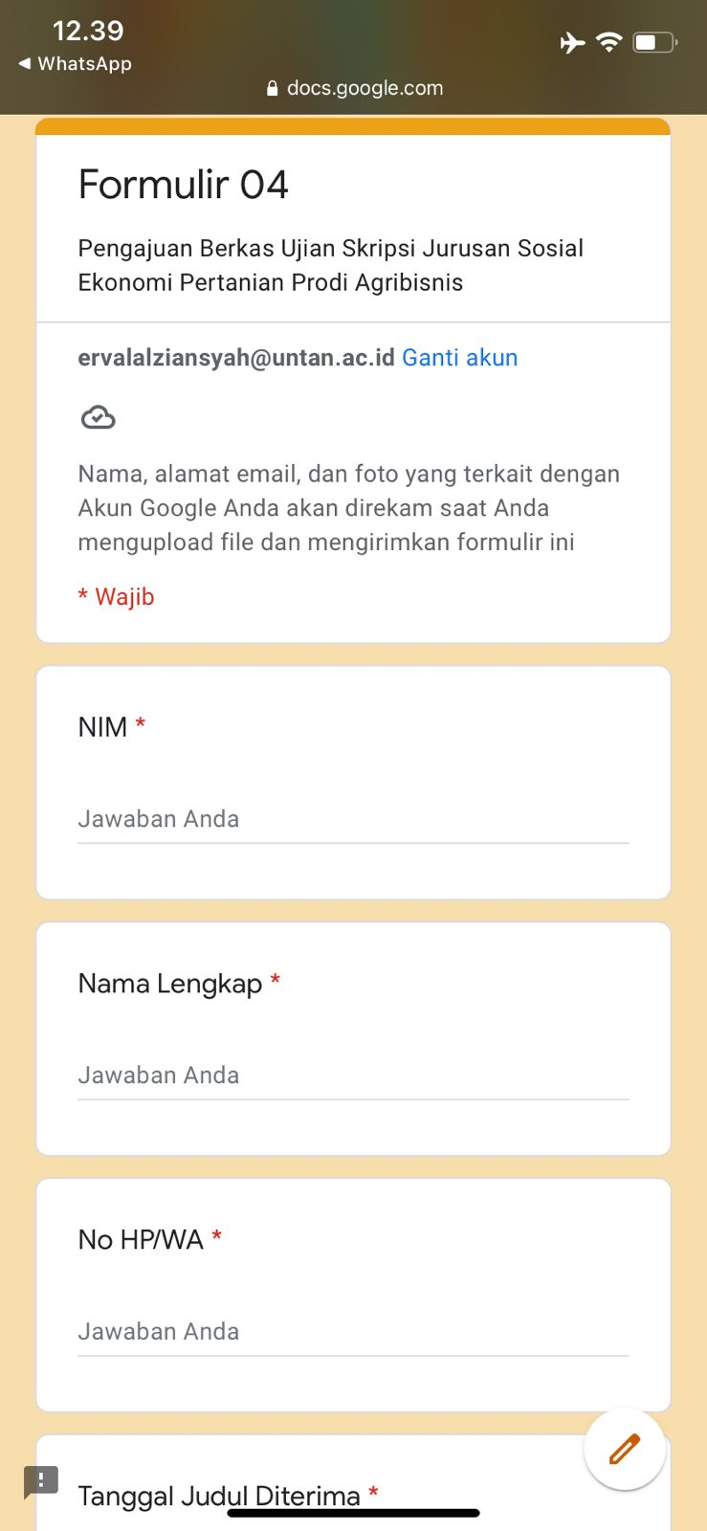
Pastikan/Sesuaikan
“Google form” dengan berkas yang akan di unggah
Mengisikan identitas dan No. kontak
Mengunggah berkas yang sesuai
Klik tombol kirim
18/11/2020

Slide 13
TERIMA KASIH

